Slide 1
Politica economica
Lezione 02.23
Concorrenza
Paolo Paesani
DEF Tor Vergata
22.02.2023

Slide 2
Piano del capitolo 2
2.1. Efficienza allocativa, concorrenza e benessere.
2.2. Esternalità.
2.3. Beni pubblici.
2.4. Monopolio e potere di mercato.
2.5. Asimmetrie informative e informazione costosa.
2.6. Disparità settoriali e squilibri territoriali.
2.7. Fallimenti dello Stato

Slide 3
Introduzione al capitolo 2
Esiste una lunghissima tradizione di pensiero che crede che libertà di scelta, la libertà d’impresa, la libertà di scambio (laissez faire) e la concorrenza portino ad un’allocazione piena ed efficiente delle risorse disponibili e al massimo benessere per la collettività di riferimento.
Chi crede in questo, crede che il compito principale della politica economica consista nel tutelare la libertà di scambio e la concorrenza (tutela dei diritti personali e patrimoniali, amministrazione della giustizia e della difesa, opere pubbliche nell’interesse generale).
Facendo questo, lo Stato contribuisce al benessere della collettività i cui membri sono liberi di fare il meglio per sé e (indirettamente) degli altri (mano invisibile del mercato, prospettiva utilitaristica)

Slide 4
Introduzione al capitolo 2
Un sistema economico basato sulla concorrenza perfetta e il libero scambio è caratterizzato da:
Mercati perfetti: numerosità elevata degli agenti economici, assenza di potere di mercato e di barriere all’entrata e all’uscita, omogeneità/standardizzazione dei beni scambiati;
Mercati completi: per ogni bene o servizio valutato positivamente dalla collettività esistono un mercato e un prezzo (base della scelta);
Perfetta informazione : gli agenti economici dispongono di tutte le informazioni necessarie a prendere decisioni razionali e consapevoli, l’informazione si distribuisce in maniera simmetrica all’interno del mercato ed è veicolata attraverso i prezzi;
Beni privati : per tutti i beni e servizi è possibile stabilire definire e far valere diritti di proprietà.

Slide 5
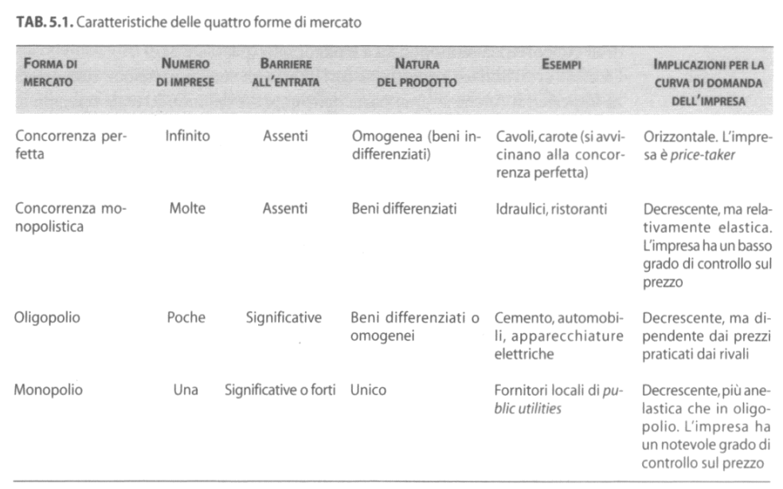
Tipologie di concorrenza
https://www.unirc.it/documentazione/materiale_didattico/598_2010_233_7890.pdf

Slide 6
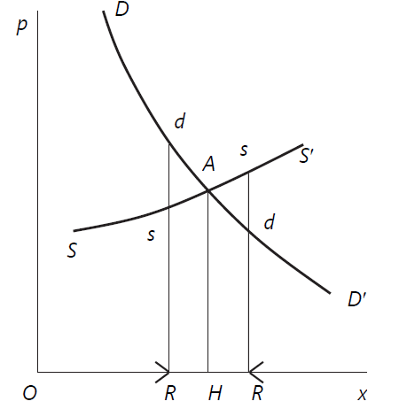
Concorrenza, efficienza, benessere
Efficienza allocativa
  Altre definizioni di efficienza
Mercato perfettamente concorrenziale
  La domanda di mercato (utilità marginale decrescente, derivazione analitica)
  L’offerta di mercato (costo marginale crescente, derivazione analitica)
  Equilibrio competitivo (aggiustamento Marshalliano, aggiustamento Walrasiano)
Equilibrio parziale
  Analisi «al margine»
  Condizione coeteris paribus

Slide 7
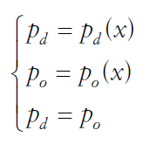
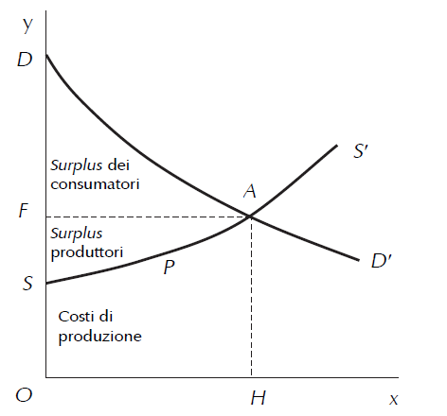

L’equilibrio competitivo
Proprietà dell’equilibrio competitivo
Q_{D} = Q_{S} = x* senza sprechi (Qs > Qd) o razionamento (Qd > Qs)
Efficienza allocativa
x* = Quantità massima data la domanda e l’offerta
P_{D} = P_{S} = p* il prezzo di domanda è uguale al prezzo di offerta
p* = Prezzo minimo per i consumatori (data l’offerta)
p* = Prezzo massimo per i produttori (data la domanda)
p* = u’(x) = c’(x) il prezzo di equilibrio riflette simultaneamente il valore del bene per la collettività (utilità in relazione alla scarsità) e il suo costo (marginale) di produzione (costo di produzione)
In equilibrio, è massimizzato il benessere collettivo ottenuto coma somma tra surplus dei produttori e surplus dei consumatori
Cambiamenti nelle preferenze, nella tecnologia e nella dotazione dei fattori produttivi portano a un nuovo equilibrio competitivo.

Slide 8
L’economia del benessere come logica della PECO, 1
Il modello che abbiamo appena utilizzato per illustrare il nesso tra concorrenza, efficienza e benessere collettivo è stato sviluppato nell’ambito della cosiddetta “scuola di Cambridge (A. Marshall, A.C. Pigou, giovane J.M Keynes appendice III, cap. 2). A questa scuola dobbiamo le prime applicazioni dei modelli di equilibrio parziale concorrenziale alla costruzione dell’Economia del benessere come logica della politica economica. Cosa vuol dire?
La politica economica deve avere come obiettivo la massimizzazione del benessere della collettività di riferimento, intesa come somma delle utilità dei componenti della collettività (utilitarismo). Tutelando la concorrenza e il libero scambio e correggendo i fallimenti del mercato, si può massimizzare il valore del flusso annuo di beni e servizi finali prodotti all’interno di un paese (Y) e con esso l’utilità complessiva dei cittadini.
Ogni misura di policy capace di preservare la concorrenza e/o rendere il sistema economico più efficiente/flessibile/resiliente determina l’aumento del benessere della collettività a patto che tale non comporti un peggioramento della distribuzione del reddito fra i “più abbienti” e i “meno abbienti”.

Slide 9
L’economia del benessere come logica della PECO, 2
Queste raccomandazioni di policy valgono sotto tre ipotesi: Le utilità totali e marginali dei singoli individui sono misurabili in termini di numeri cardinali, confrontabili fra loro, sommabili per l’intera collettività (v. App. I cap. 2).
Si tratta di ipotesi molto forti che sono state oggetto di critiche altrettanto forti, da cui ha preso origine la “Nuova Economia del Benessere” (v. App. II, capitolo 2).
  Utilità ordinale, non confrontabilità, non sommabilità
  Miglioramento e ottimo paretiano
  Teoremi della nuova economia del benessere (EEG)
  La concorrenza perfetta porta all’ottimo paretiano (I teorema)
  Ogni ottimo paretiano può essere raggiunto attraverso la concorrenza perfetta a patto che la distribuzione iniziale delle risorse lo renda possibile (II teorema dell’economia del benessere)
  Implicazioni di policy: Efficienza (OK), Equità (???)

Slide 10
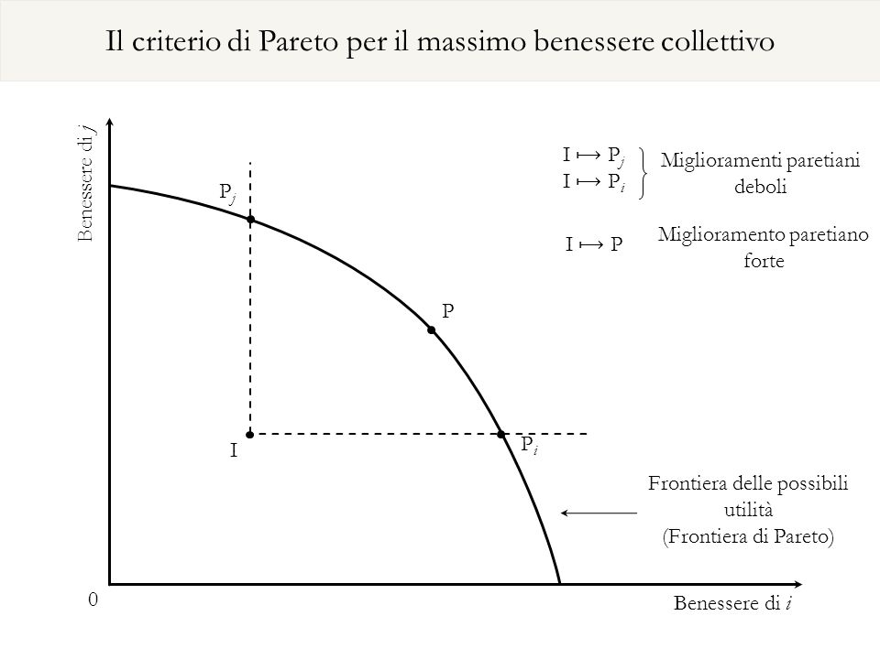
La frontiera di Pareto

Slide 11
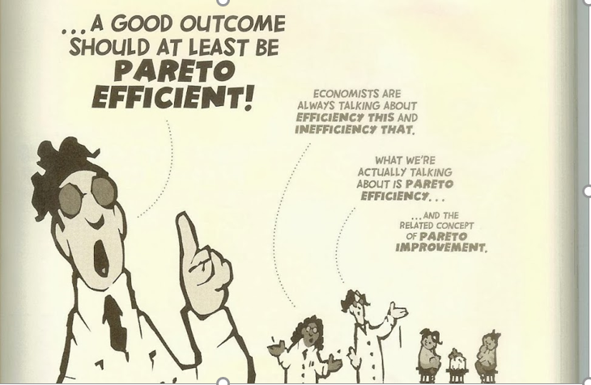

Slide 12
Introduzione ai fallimenti del mercato
Nel mondo reale è possibile osservare quattro tipologie fondamentali di fallimenti del mercato:
  I mercati sono imperfetti, diversi cioè dalla libera concorrenza (potere di mercato, barriere all’entrata e all’uscita);
  I mercati sono incompleti, ovvero non esistono mercati per “tutti” i beni, definiti nel senso più esteso di esternalità, di beni contingenti e futuri;
  Esistono asimmetrie informative, cioè gli agenti non sono tutti uguali di fronte all’informazione e alcuni dispongono di informazioni private che altri non hanno;
  Nel sistema esistono beni e servizi particolari non riferibili al criterio della proprietà privata.
I fallimenti del mercato (pervasivi) come condizione necessaria ma non sufficiente per giustificare l’intervento pubblico nell’economia.

Slide 13
Approfondimento su mercati e concorrenza
https://www.treccani.it/enciclopedia/concorrenza-e-innovazione-mercati_%28XXI-Secolo%29/
https://emplus.egeaonline.it/it/61/archivio-rivista/rivista/3334564/articolo/3334568
https://www.assolombarda.it/fs/20111130154355_158.pdf

